Slide 1




ESSE É O CAMINHO
INTEGRANTES
JUAN VICTOR
PEDRO HENRIQUE
ADELMO SOUZA
JEFFERSON dONIZETi

Slide 2
ASSUNTOS:
Hobby
Músicas
O que vim buscar na Fatec?

Slide 3

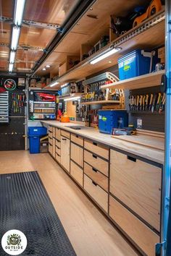
Hobby
O que faço
Por que?
Quando?

Slide 4

Música
Do que gosto?
Desde quando?
Por que?

Slide 5
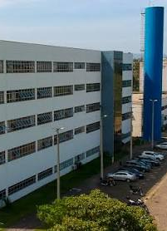
O que vim buscar na Fatec
Objetivo
Dificuldade
O que esperar?

Slide 6
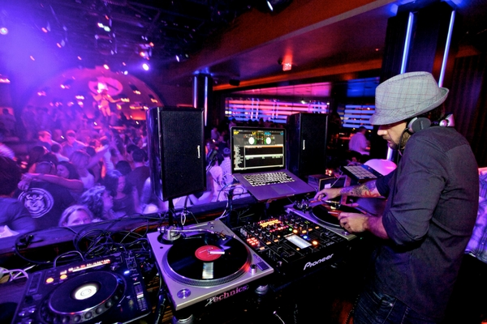
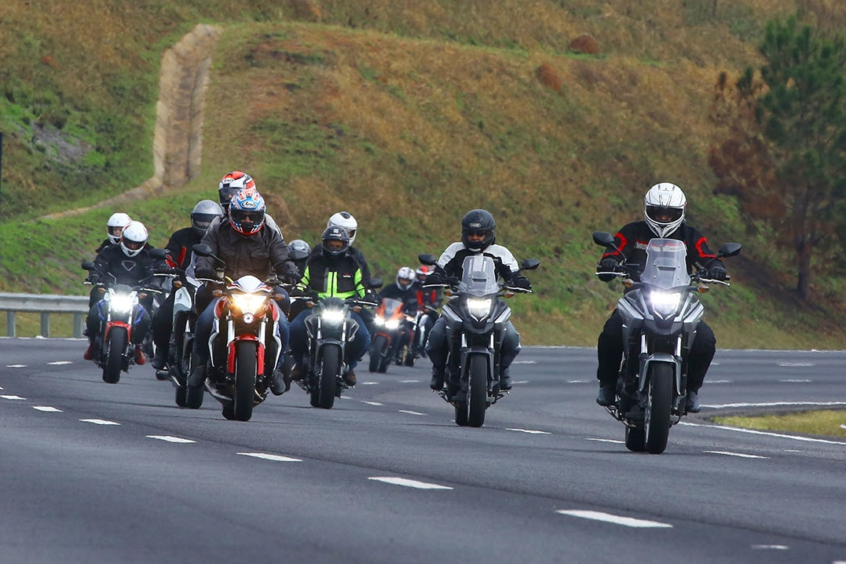
Hobby
Passeios de moto aos finais de semana
Trabalhos de Dj

Slide 7
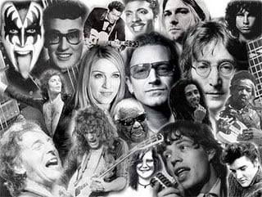

Música
Gosto muito eclético :
Pop Nacional
Rock
Flash House
Sertanejo
Pop internacional
Entre outros.

Slide 8
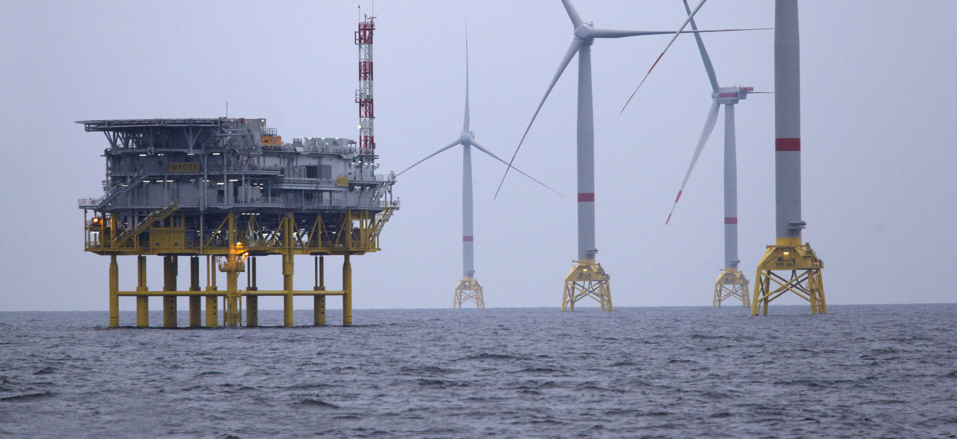


Oque vim buscar na Fatec
Buscar conhecimento na aréa de Gestão de Processos
Entender de Gestão de Processo
Oportunidades futuras

Slide 9

Hobby
Porque começou?
Faz a quanto tempo?
O que te motiva a treinar?

Slide 10
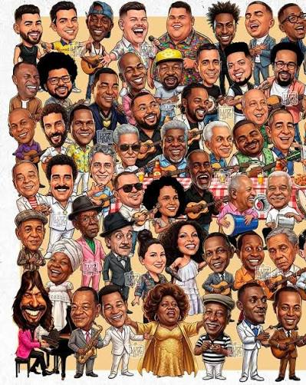
Música
Pagode:
Porque é seu preferido?
Qual lugar gosta de frequentar para escutar este gênero?

Slide 11

O que vim buscar na Fatec?
Porque ingressou na Fatec?
Quais os possíveis obstaculos na jornada?
O que espero?

Slide 12
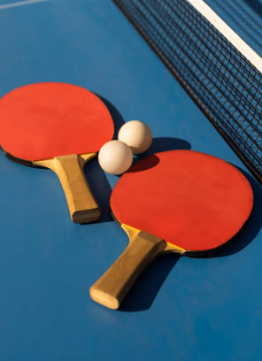
Hobby
Tempo que pratico o esporte
Participação de campeonatos
Onde eu pratiquei esse esporte pela primeira vez

Slide 13
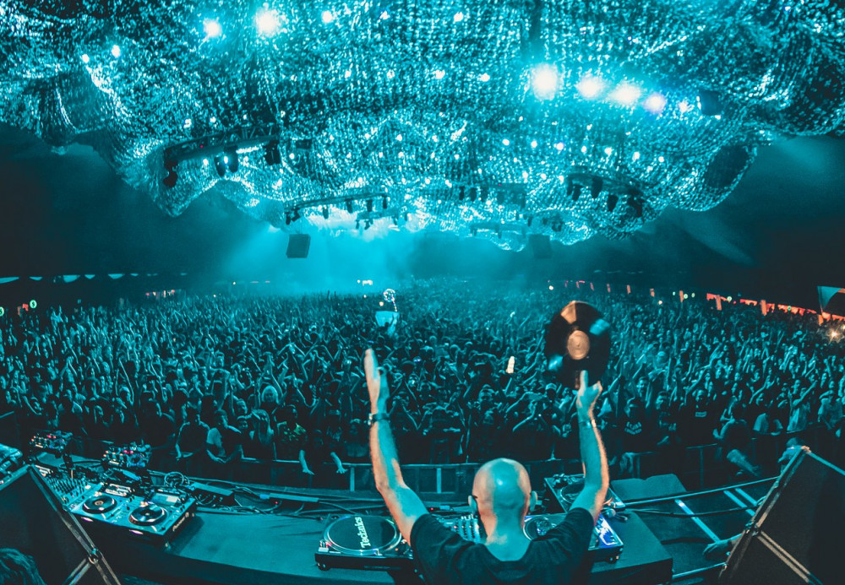

Música:
Eletronica
Pagode

Slide 14

O que vim buscar na Fatec?
Aprimorar Técnicas na área da produção
Conseguir mais oportunidades no mercado de trabalho
Adquirir mais responsabilidades e técnicas como um líder

Slide 15
AGRADEÇO!
O que você tem hoje pode te levar até seus objetivos?

